Slide 1
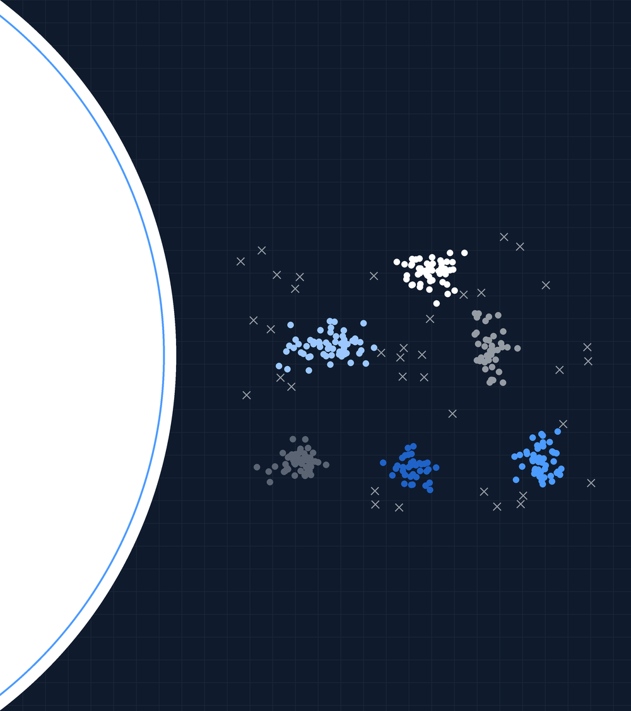
КУРС «ИСКУССТВЕННЫЙ ИНТЕЛЛЕКТ» · 9 КЛАСС
Иерархическая кластеризация и DBSCAN:
кластеры любой формы и честная оценка
ε
Инженерная школа «УникУм», КузГТУ им. Т. Ф. Горбачева
Notes:
Продолжаем кластеризацию. На прошлом занятии мы увидели три слабых места метода k средних: число кластеров нужно задать заранее, кластеры получаются шарами, а каждая точка, даже мусорная, обязательно попадает в кластер. Сегодня разберем два метода без этих ограничений – иерархическую кластеризацию и DBSCAN – и научимся честно оценивать кластеризацию: и когда ответов нет, и когда они есть. На картинке справа – результат практики: DBSCAN нашел шесть машин, а ложные отражения лидара отметил крестиками как шум.

Slide 2
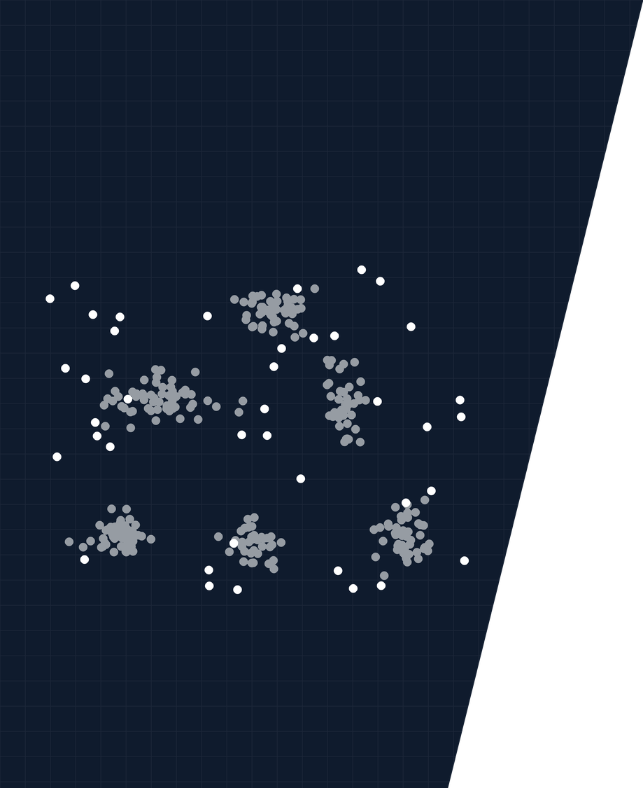
?
«На парковке шесть машин и 40 ложных отражений лидара. Как отличить объект от мусора?»
Белые точки – ложные отражения: блики, капли дождя, выхлоп. Метод k средних обязан приписать каждую точку какому-то объекту и «раздует» машины.
Notes:
Задайте вопрос классу. Та же парковка, что в Б2.3, но лидар добавил 40 ложных отражений: блики от стекол, капли дождя, выхлоп. Белые точки на картинке – это мусор. Метод k средних обязан приписать каждую точку какой-то машине, и машины «раздуваются»: планировщик движения будет объезжать несуществующие края. Нужен метод, который умеет сказать «эта точка ни к чему не относится». Это DBSCAN, третий раздел занятия. Но сначала научимся оценивать кластеризацию, иначе не сможем сравнить методы.

Slide 3
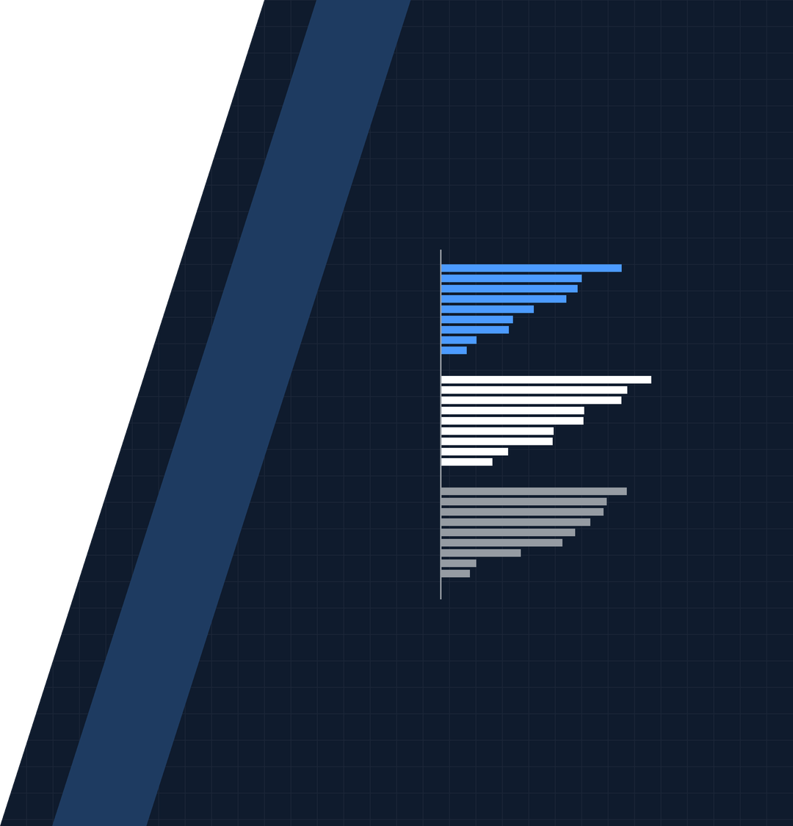
01
Оценка кластеризации
Силуэт – без ответов, скорректированный индекс Рэнда – с ответами
9 класс · Тема 1 · Блок 2 · Иерархическая кластеризация, DBSCAN, оценка качества
3
Notes:
Раздел 01. Две меры качества кластеризации: силуэт, которому не нужны ответы, и скорректированный индекс Рэнда, который сравнивает кластеры с известными ответами.

Slide 4
ВНУТРЕННЯЯ МЕРА
Коэффициент силуэта
СИЛУЭТ ТОЧКИ
около 1
s(i) = (b − a) / max(a, b)
точка близко к своим и далеко от чужих
a – среднее расстояние до своих, b – до ближайшего чужого кластера; от −1 до 1, мера – среднее по точкам
около 0
точка на границе кластеров
Считаем вместе: 0, 1 – кластер 0; 5 – кластер 1
точка 0: a = 1, b = 5, s = 4 / 5 = 0,8
точка 1: a = 1, b = 4, s = 3 / 4 = 0,75
точка 5 одна в кластере: s = 0
меньше 0
скорее всего, не в своем кластере
9 класс · Тема 1 · Блок 2 · Иерархическая кластеризация, DBSCAN, оценка качества
4
Notes:
Коэффициент силуэта отвечает на вопрос: насколько точка ближе к своим, чем к чужим. Для каждой точки считаем a – среднее расстояние до остальных точек своего кластера, и b – среднее расстояние до точек ближайшего чужого кластера. Силуэт точки – b минус a, деленное на большее из них; он от минус 1 до 1. Посчитайте на доске три точки на прямой: 0 и 1 в одном кластере, 5 в другом. У точки 0 силуэт 0,8, у точки 1 – 0,75: она ближе к чужому кластеру. Точка 5 одна в кластере, ее силуэт принимаем равным нулю. Силуэт кластеризации – среднее по всем точкам. Задание Г1.

Slide 5
ВЫБОР ЧИСЛА КЛАСТЕРОВ
Силуэт отвечает, где «локоть» молчал
парковка: k = 6
наибольший силуэт 0,767 – шесть объектов
Wine: k = 3
силуэт 0,285 – больше, чем при 2 и 4 кластерах
В Б2.3 инерция на Wine убывала плавно, и «локоть» не был виден. Силуэт дает явный максимум.
9 класс · Тема 1 · Блок 2 · Иерархическая кластеризация, DBSCAN, оценка качества
5
Notes:
Главная польза силуэта – выбор числа кластеров. В отличие от инерции, он не растет сам по себе с ростом k: лишние кластеры режут плотные группы, и точки оказываются близко к чужим. На парковке максимум силуэта при k = 6 – 0,767, ровно шесть объектов. А на Wine, где «локоть» в Б2.3 был почти не виден, силуэт дает явный максимум при k = 3: три сорта. Обратите внимание: значения силуэта на разных данных не сравнивают, 0,285 на Wine не значит «плохо» – сорта просто ближе друг к другу, чем машины на парковке.

Slide 6
ВНЕШНЯЯ МЕРА
Скорректированный индекс Рэнда (ARI)
Смотрим на все пары объектов: пара согласована, если оба разбиения кладут ее вместе или оба разделяют
ARI = 1
разбиения совпадают; номера кластеров не важны
кластеры | ответы | пара
вместе | вместе | согласие
врозь | врозь | согласие
вместе | врозь | расхождение
ARI ≈ 0
случайное разбиение: 0,008 на Wine
Доля согласованных пар – индекс Рэнда. Даже случайное разбиение дает заметное согласие, поэтому из индекса вычитают ожидаемое при случайности: это и есть «скорректированный».
Нужны правильные ответы. Без разметки остаются внутренние меры вроде силуэта.
9 класс · Тема 1 · Блок 2 · Иерархическая кластеризация, DBSCAN, оценка качества
6
Notes:
Если правильные ответы известны, используют внешние меры. Скорректированный индекс Рэнда смотрит на все пары объектов. Пара согласована, если и кластеризация, и ответы кладут ее вместе или обе разделяют. Доля согласованных пар – индекс Рэнда. Проблема в том, что даже случайное разбиение дает заметное согласие, поэтому из индекса вычитают ожидаемое при случайности значение. Результат: 1 – полное совпадение, причем номера кластеров не важны; около нуля – совпадение не лучше случайного. На Wine случайное разбиение дает 0,008. Формула через таблицу сопряженности – в ноутбуке, задание Г2.

Slide 7
СРАВНЕНИЕ МЕР
Чистота обманывает, индекс Рэнда – нет
k = 3: 0,897
наибольший ARI – три сорта
k = 10: 0,375
а чистота все еще 0,949
Мелкие кластеры почти всегда однородны, поэтому чистота не наказывает дробление. При k = 178 она равна 1.
9 класс · Тема 1 · Блок 2 · Иерархическая кластеризация, DBSCAN, оценка качества
7
Notes:
Почему мы отказываемся от чистоты из Б2.3? Посмотрите на график для Wine. Чистота при k = 4 даже выше, чем при k = 3, и при любом k до 10 держится около 0,95: мелкие кластеры почти всегда однородны. При k = 178, когда каждое вино – отдельный кластер, чистота равна единице. Индекс Рэнда, наоборот, наказывает дробление: пары вин одного сорта оказываются в разных кластерах, это несогласие. Максимум ARI – 0,897 при k = 3, к k = 10 он падает до 0,375. Наш ARI и силуэт совпали со sklearn до шестого знака.

Slide 8
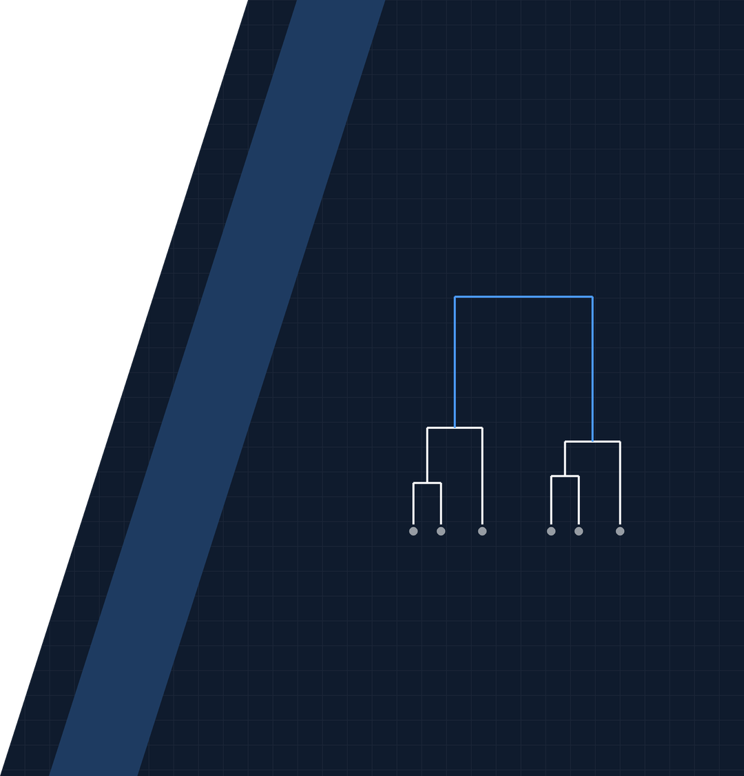
02
Иерархическая кластеризация
Слияния снизу вверх, дендрограмма и способы связи
9 класс · Тема 1 · Блок 2 · Иерархическая кластеризация, DBSCAN, оценка качества
8
Notes:
Раздел 02. Иерархическая кластеризация: строим не одно разбиение, а целое дерево слияний, из которого можно получить любое число кластеров.

Slide 9
АГЛОМЕРАТИВНАЯ КЛАСТЕРИЗАЦИЯ
Слияния снизу вверх
1
Каждая точка – кластер
высота 4
n кластеров по одной точке
2
Слить ближайшие
найти пару кластеров с наименьшим расстоянием
высота 2
3
Повторять
пока не останется один кластер
высота 1
Дендрограмма: высота соединения – расстояние между кластерами при слиянии. Большой скачок (2 → 4) говорит: естественно два кластера.
0
1
3
7
8
9 класс · Тема 1 · Блок 2 · Иерархическая кластеризация, DBSCAN, оценка качества
9
Notes:
Алгоритм очень простой. Сначала каждая точка – отдельный кластер. На каждом шаге находим два ближайших кластера и сливаем их. Повторяем, пока не останется один кластер. Если записать все слияния и их расстояния, получится дендрограмма – дерево справа. Пять точек на прямой: 0, 1, 3, 7, 8. Сначала сливаются пары 0–1 и 7–8 на высоте 1, затем к паре 0–1 присоединяется 3 на высоте 2, и последнее слияние – на высоте 4. Скачок высоты с 2 до 4 показывает, что естественно два кластера: 0, 1, 3 и 7, 8. Задание Г3.

Slide 10
СПОСОБЫ СВЯЗИ
Как измерить расстояние между кластерами
способ связи | расстояние между A и B | после слияния A и B | точки 0, 1, 3, 7, 8
одиночная | ближайшие точки | min(d(A,C), d(B,C)) | 1; 1; 2; 4
полная | самые далекие точки | max(d(A,C), d(B,C)) | 1; 1; 3; 8
средняя | среднее по всем парам | (nA·d(A,C) + nB·d(B,C)) / (nA + nB) | 1; 1; 2,5; 6,17
Связь Уорда
Цена: n³
прирост инерции при слиянии: похожа на k средних; способ по умолчанию в sklearn
на каждом из n − 1 шагов – поиск ближайшей пары; для 100 точек мгновенно, для 100 000 – нет
9 класс · Тема 1 · Блок 2 · Иерархическая кластеризация, DBSCAN, оценка качества
10
Notes:
Главный вопрос иерархической кластеризации – как измерить расстояние между кластерами из нескольких точек. Одиночная связь – по ближайшим точкам, полная – по самым далеким, средняя – среднее по всем парам. Пересчитывать все пары после слияния не нужно: для одиночной связи берем минимум из двух расстояний, для полной – максимум, для средней – среднее с весами по размерам кластеров. В последнем столбце – высоты слияний для наших пяти точек. Есть еще связь Уорда: прирост инерции при слиянии, она похожа на k средних и используется в sklearn по умолчанию. Цена метода – порядка n в кубе операций: для 100 точек мгновенно, для 100 000 – уже нет.

Slide 11
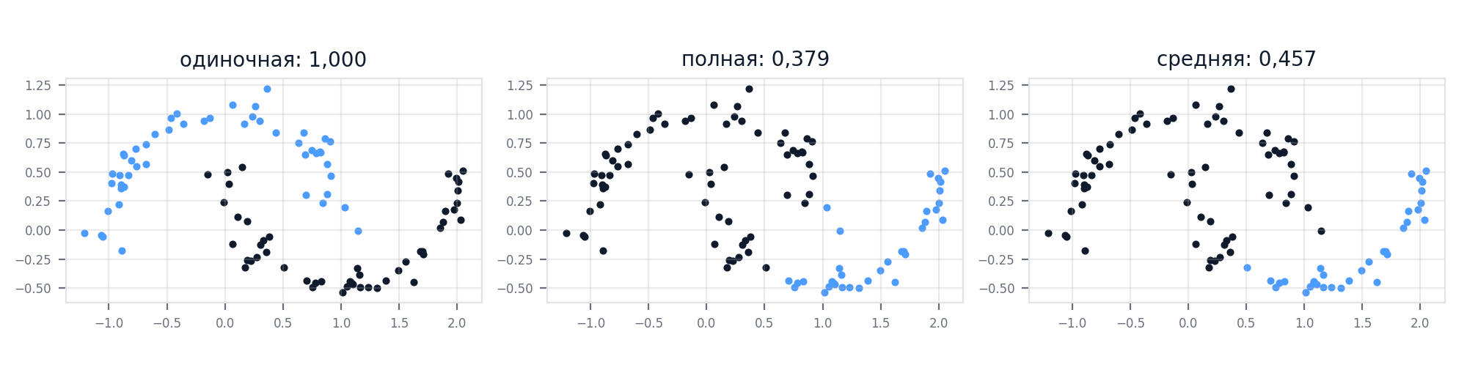
СПОСОБЫ СВЯЗИ НА ПРАКТИКЕ
«Полумесяцы»: кто справится?
ARI на 100 точках «полумесяцев», два кластера
одиночная: «ползет» по цепочке
эффект цепочки
соседние точки каждого полумесяца близко – кластер растет вдоль изгиба
несколько случайных точек между полумесяцами – и одиночная связь склеит их
9 класс · Тема 1 · Блок 2 · Иерархическая кластеризация, DBSCAN, оценка качества
11
Notes:
Проверим способы связи на «полумесяцах», где k средних ошибался. Одиночная связь разделила их без единой ошибки: ARI 1,000. Она объединяет кластеры по ближайшим точкам и «ползет» вдоль изгиба полумесяца, потому что соседние точки внутри него близко. Полная и средняя связь смотрят на далекие точки, не дают кластеру вытягиваться и режут полумесяцы поперек: 0,379 и 0,457. Но у одиночной связи есть слабость – эффект цепочки: несколько случайных точек между полумесяцами образуют мостик, и она склеит их в один кластер. Это задание повышенной сложности 2.

Slide 12
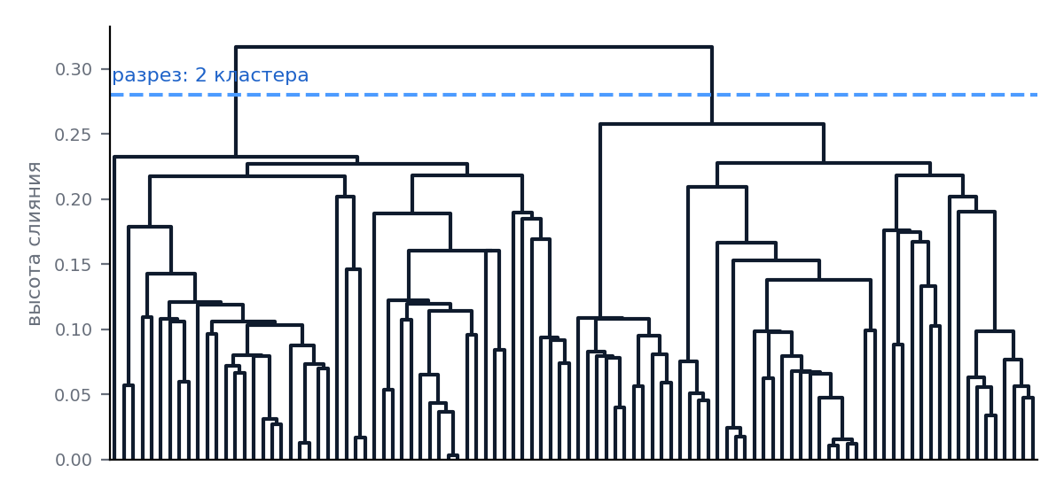
ДЕНДРОГРАММА
Число кластеров – после построения дерева
скачок до 0,317
последнее слияние – между полумесяцами
разрез = k
горизонтальная линия задает число кластеров
Наши высоты слияний совпали с функцией linkage из scipy до 15-го знака.
9 класс · Тема 1 · Блок 2 · Иерархическая кластеризация, DBSCAN, оценка качества
12
Notes:
Дендрограмма одиночной связи для полумесяцев. Все слияния внутри полумесяцев происходят на маленьких высотах, а последнее – на высоте 0,317: это расстояние между ближайшими точками двух полумесяцев. Горизонтальный разрез ниже этого скачка дает два кластера. Удобство иерархической кластеризации в том, что число кластеров выбирают после построения дерева, глядя на скачки. Наши высоты слияний совпали с функцией linkage из scipy с точностью до 15-го знака.

Slide 13
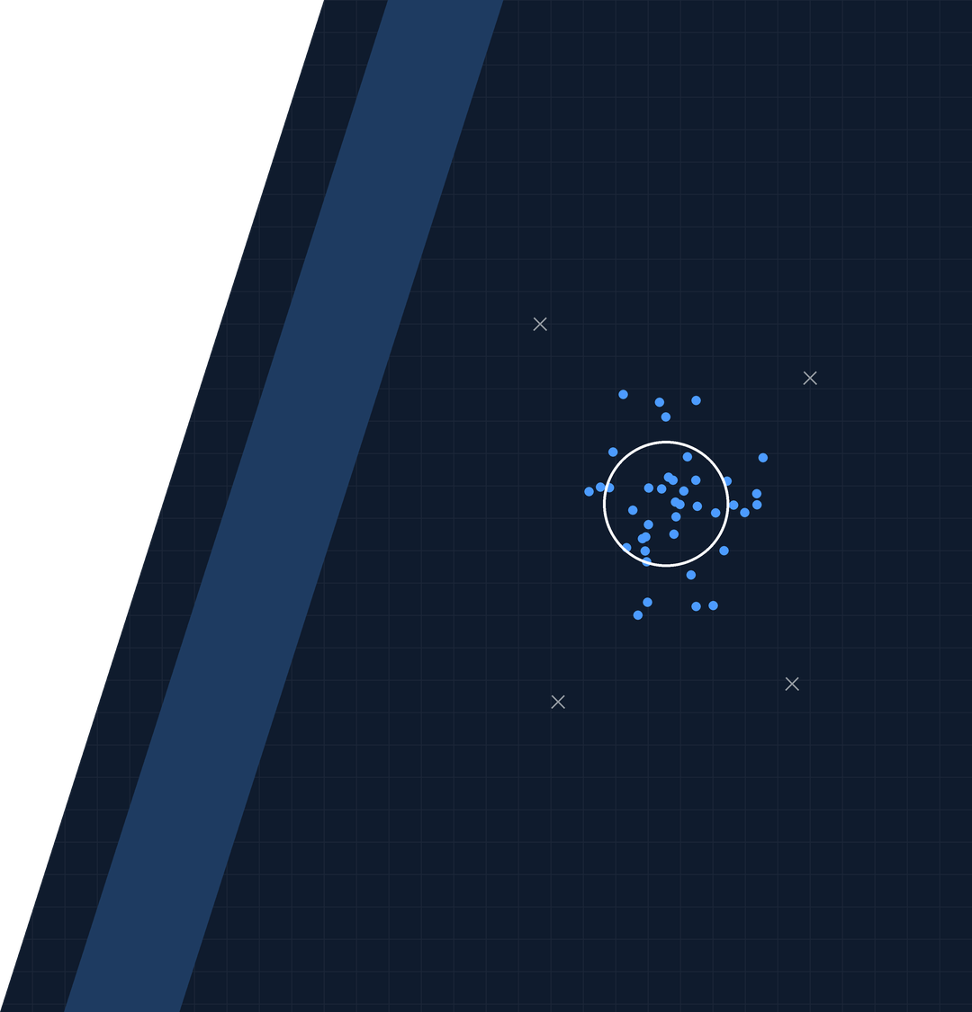
03
DBSCAN
Кластеры как плотные области, шум как отдельный ответ
9 класс · Тема 1 · Блок 2 · Иерархическая кластеризация, DBSCAN, оценка качества
13
Notes:
Раздел 03. DBSCAN – кластеризация по плотности. Кластер здесь – это плотная область точек, а одинокие точки в редких местах – шум.

Slide 14
DBSCAN
Основные, пограничные и шумовые точки
eps = 1, min_samples = 3: точка основная, если в ее окрестности радиуса 1 не меньше 3 точек (считая ее саму)
кластер 0
кластер 1
×
0
1
2
3
6
10
11
12
основная
пограничная
шум
в окрестности не меньше min_samples точек: внутри плотной области
сама не основная, но рядом с основной: край кластера
ни то ни другое: метка −1, ни к какому кластеру
9 класс · Тема 1 · Блок 2 · Иерархическая кластеризация, DBSCAN, оценка качества
14
Notes:
У DBSCAN два гиперпараметра: радиус eps и минимальное число точек min_samples. Окрестность точки – все точки на расстоянии не больше eps, включая ее саму. Точка основная, если в ее окрестности не меньше min_samples точек: она внутри плотной области. Пограничная – сама не основная, но лежит рядом с основной: край кластера. Шум – ни то ни другое, метка минус 1. Разберите пример на прямой с eps = 1 и min_samples = 3. Точки 1 и 2 основные, 0 и 3 пограничные, у точки 6 рядом никого – шум. Справа второй кластер из 10, 11, 12. Спросите: что будет при min_samples = 4? Все станут шумом.

Slide 15
АЛГОРИТМ DBSCAN
Обход плотной области
1
Взять непросмотренную точку
ЗАДАНИЕ Г5
не основная – пока шум (−1)
while pos < len(queue):
j = queue[pos]; pos += 1
if labels[j] == -1:
labels[j] = cluster_id # пограничная
if labels[j] is not None:
continue
labels[j] = cluster_id
if len(neighbors[j]) >= min_samples:
queue.extend(neighbors[j]) # основная
2
Основная – новый кластер
всех соседей – в очередь
3
Обойти очередь
шум → пограничная; основная → ее соседи в очередь
Число кластеров получается само: сколько найдено отдельных плотных областей.
9 класс · Тема 1 · Блок 2 · Иерархическая кластеризация, DBSCAN, оценка качества
15
Notes:
Алгоритм обходит плотные области. Берем непросмотренную точку. Если она не основная, пока считаем ее шумом. Если основная – заводим новый кластер, кладем ее соседей в очередь и обходим очередь: шумовую точку переводим в кластер как пограничную, новую точку помечаем, и если она основная, добавляем в очередь и ее соседей. Через пограничную точку цепочку не продолжают, иначе кластер «перетекал» бы через редкие места в соседние скопления. Число кластеров получается само. Задание Г5.

Slide 16
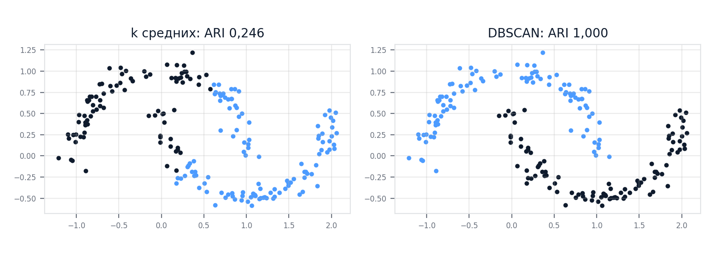
DBSCAN ПРОТИВ K СРЕДНИХ
«Полумесяцы» разделены без ошибок
ARI 1,000
DBSCAN; у k средних 0,246
силуэт 0,338
у DBSCAN; у неверного k средних 0,482
200 точек, DBSCAN: eps = 0,25, min_samples = 5. Совпадение с DBSCAN из sklearn – полное.
Парадокс: правильное разбиение получило меньший силуэт. Силуэт, как и инерция, «любит» компактные кластеры-шары.
9 класс · Тема 1 · Блок 2 · Иерархическая кластеризация, DBSCAN, оценка качества
16
Notes:
Возвращаемся к полумесяцам. DBSCAN с eps = 0,25 и min_samples = 5 разделил их без ошибок: ARI 1,000 против 0,246 у k средних. Наши метки полностью совпали с DBSCAN из sklearn. А теперь парадокс: силуэт правильного разбиения DBSCAN 0,338 – меньше, чем у неверного разбиения k средних, 0,482. Точка на конце полумесяца в среднем ближе к чужому полумесяцу, чем к другому концу своего. Вывод: силуэт, как и инерция, предполагает компактные кластеры-шары, и для кластеров сложной формы слепо доверять ему нельзя. Задание Г6.

Slide 17
ПОДБОР РАДИУСА
График k-расстояний
eps ≈ 1 м
около «локтя»: дальше расстояния резко растут
слишком мало
«полумесяцы» при eps = 0,15: 7 кластеров и 16 шумовых точек
Слева – точки внутри объектов, справа – одинокие ложные отражения.
9 класс · Тема 1 · Блок 2 · Иерархическая кластеризация, DBSCAN, оценка качества
17
Notes:
Как выбрать eps? Для каждой точки найдем расстояние до ее восьмого ближайшего соседа и отсортируем. У точек внутри объектов это расстояние маленькое – меньше метра, у одиноких ложных отражений – большое. На графике «локоть» около 1 метра: это и берем как eps. Если взять радиус слишком маленьким, плотные области рвутся: на полумесяцах при eps = 0,15 получается 7 кластеров и 16 шумовых точек. Слишком большой радиус склеивает соседние объекты. Задание Г7.

Slide 18
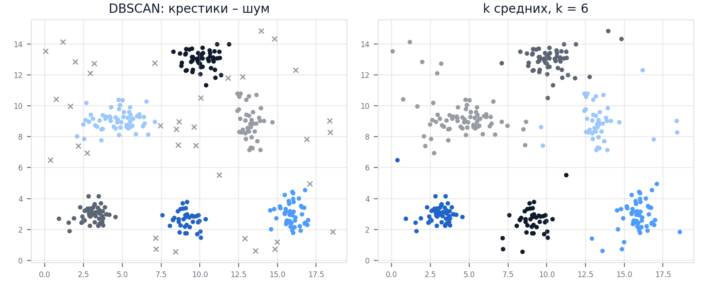
ЛОЖНЫЕ ОТРАЖЕНИЯ
Объект или мусор?
32 из 40
ложных отражений DBSCAN отметил шумом
ARI 0,920
у k средних 0,809: все 40 приписаны машинам
8 отражений упали прямо в объекты – их по положению не отличить. 4 крайние точки машин ушли в шум.
9 класс · Тема 1 · Блок 2 · Иерархическая кластеризация, DBSCAN, оценка качества
18
Notes:
Ответ на вопрос со второго слайда. DBSCAN с eps = 1 м и min_samples = 8 нашел шесть машин и отметил шумом 36 точек: 32 из 40 ложных отражений и 4 крайние точки настоящих машин. Восемь отражений не найдены: они упали прямо внутрь машин, и по положению их не отличить. Индекс Рэнда 0,920, а у k средних 0,809: он приписал все 40 отражений машинам. Для беспилотника это важно: лишние точки «раздувают» машину, и планировщик движения объезжает несуществующее препятствие.

Slide 19
СРАВНЕНИЕ
Какой метод когда
 | k средних | агломеративная | DBSCAN
число кластеров | задать заранее | выбрать по дендрограмме | находится само
форма кластеров | шары | зависит от связи | любая
шум и выбросы | в кластерах | в кластерах | метка −1
гиперпараметры | k | связь, k или высота | eps, min_samples
скорость | быстро | медленно: n³ | средне
У DBSCAN один радиус для всех кластеров: скопления разной плотности он разделяет плохо. Все три метода требуют масштабировать признаки.
9 класс · Тема 1 · Блок 2 · Иерархическая кластеризация, DBSCAN, оценка качества
19
Notes:
Сведем три метода в таблицу. k средних быстрый, но число кластеров задается заранее, кластеры – шары, шум попадает в кластеры. Агломеративная кластеризация позволяет выбрать число кластеров по дендрограмме, форма зависит от способа связи, но работает медленно. DBSCAN сам находит число кластеров, кластеры любой формы и отмечает шум, но использует один радиус для всех кластеров и плохо разделяет скопления разной плотности. Всем трем методам нужно масштабирование признаков. Универсального метода нет: выбор зависит от данных и задачи.

Slide 20
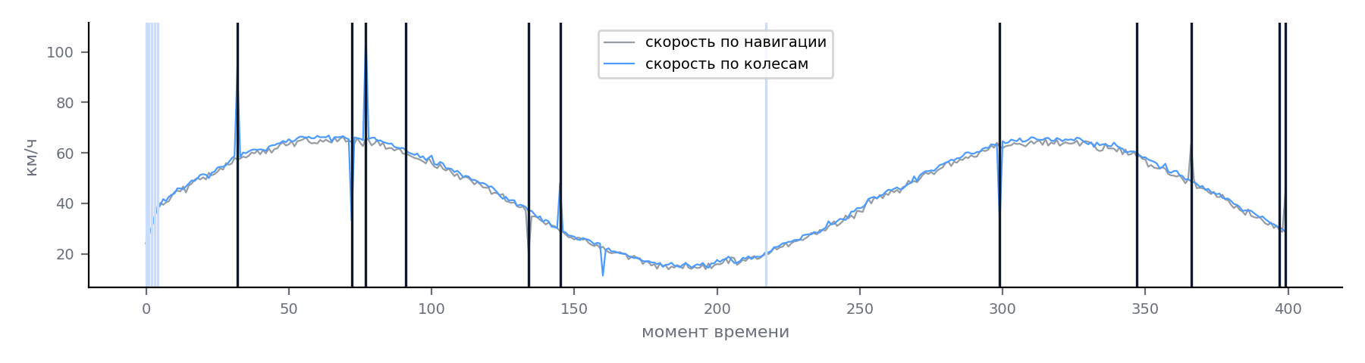
ПОВЫШЕННАЯ СЛОЖНОСТЬ
Сбои датчиков как шум DBSCAN
журнал поездки: скорость по навигации и по колесам, ускорение; темные линии – найденные сбои, светлые – ложные тревоги
11 из 12
6 ложных тревог
без разметки
сбоев найдено при eps = 0,6
из 400 моментов времени
метод не знал, что такое сбой
9 класс · Тема 1 · Блок 2 · Иерархическая кластеризация, DBSCAN, оценка качества
20
Notes:
Для сильных учеников – поиск аномалий. Журнал поездки: скорость по спутниковой навигации, скорость по датчикам колес и ускорение в 400 моментов времени. В 12 моментов один из датчиков сбоит. Метод не знает, что такое сбой, но нормальные показания образуют плотное облако, а сбои выпадают из него и становятся шумом DBSCAN. При eps = 0,6 найдено 11 сбоев из 12 при 6 ложных тревогах. Так в беспилотниках ищут неисправности датчиков. Решение – в ноутбуке, задание повышенной сложности 1.

Slide 21

04
Практика: оценка, иерархия и DBSCAN своими руками
Семь заданий: от силуэта до ложных отражений лидара
9 класс · Тема 1 · Блок 2 · Иерархическая кластеризация, DBSCAN, оценка качества
21
Notes:
Раздел 04. Переходим к практике: обе меры качества и оба метода пишутся с нуля, k средних берем готовым из Б2.3.

Slide 22
ПЛАН ПРАКТИКИ
Семь заданий
Г1
Силуэт
Г2
Индекс Рэнда
Г3
Иерархия
Г4
Способы связи
silhouette_score
adjusted_rand_index
agglomerative
single · complete · average
Г5
DBSCAN
Г6
Полумесяцы
Г7
Ложные отражения
★
Повышенная сложность
dbscan · point_types
DBSCAN против k средних
k_distances
сбои датчиков
Метод k средних – готовый из Б2.3. Сверка: силуэт и ARI со sklearn, высоты слияний со scipy, DBSCAN со sklearn.
9 класс · Тема 1 · Блок 2 · Иерархическая кластеризация, DBSCAN, оценка качества
22
Notes:
Семь заданий идут в порядке занятия. Темным выделены главные: Г3 – агломеративная кластеризация и Г5 – DBSCAN. Каждая функция сверяется с библиотекой: силуэт и индекс Рэнда со sklearn, высоты слияний со scipy, DBSCAN со sklearn. После каждой функции – строка «ожидается», числа совпадают со слайдами.

Slide 23
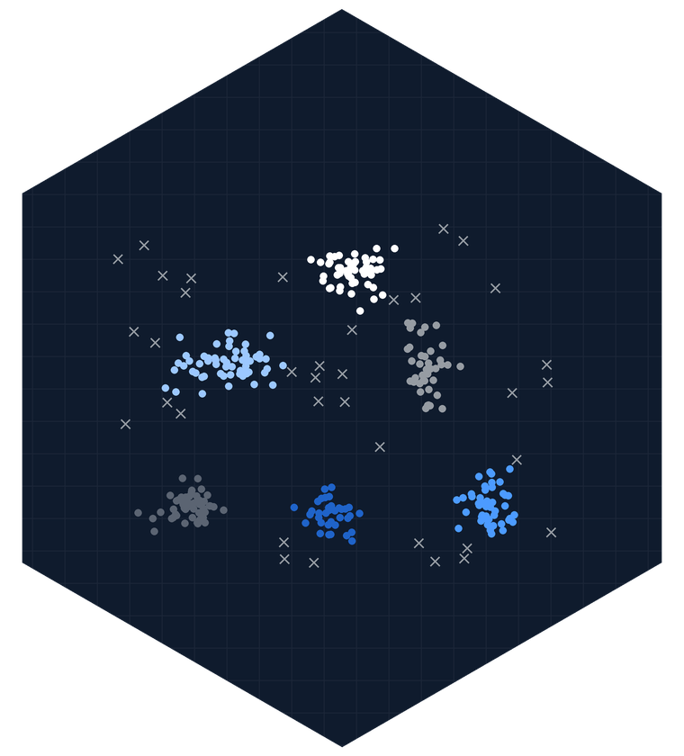
ИТОГ ЗАНЯТИЯ
Что должно остаться в голове
01
Силуэт
02
Индекс Рэнда
без ответов; выбирает k, но любит шары
с ответами; не растет от дробления
03
Иерархия
04
Способы связи
слияния снизу вверх, дендрограмма
одиночная – цепочки, полная – компактность
05
DBSCAN
06
Шум
плотные области, k не нужно
метка −1: объект или мусор
9 класс · Тема 1 · Блок 2 · Иерархическая кластеризация, DBSCAN, оценка качества
23
Notes:
Попросите 2–3 учеников ответить без слайдов: чем силуэт отличается от индекса Рэнда и когда какой можно использовать; почему чистота плохо подходит для выбора числа кластеров; как работает агломеративная кластеризация и чем отличаются одиночная и полная связь; что такое основная, пограничная и шумовая точка в DBSCAN и как выбрать eps. Если в ответах есть слова «пары», «дендрограмма», «плотность» и «шум» – тема усвоена. Домашнее задание: закончить практическую работу; сильным – сбои датчиков, эффект цепочки, связь Уорда. Следующее занятие – снижение размерности методом главных компонент.

